Slide 1



Slide 2


Slide 3

درس جلسه چهارم آمارو احتمالات
رشته مهندسی علوم و صنایع غذایی
برگرفته از کتاب آمار کاربردی و طرح آزمایش ها برای علوم کشاورزی جلد اول تالیف دکتر سید احمد سادات نوری انتشارات دانشگاه تهران
مدرس: خانم مهندس ثمانه لواسانی

Slide 4

چندکها
مقادیری هستند که دامنه تغییرات داده هایی که بصورت صعودی مرتب شده اند را به فواصل چندکی مورد نیاز تقسیم می کنند بطوریکه فراوانی ها در این فواصل درصد مشخص از کل فراوانی را تشکیل می دهد. چندکهای معروف عبارتند از
چارکها
دهکها
صدکها

Slide 5
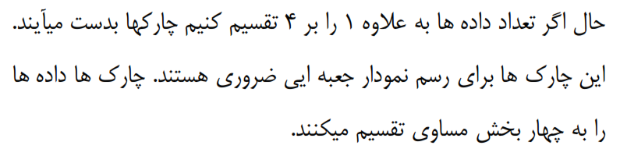
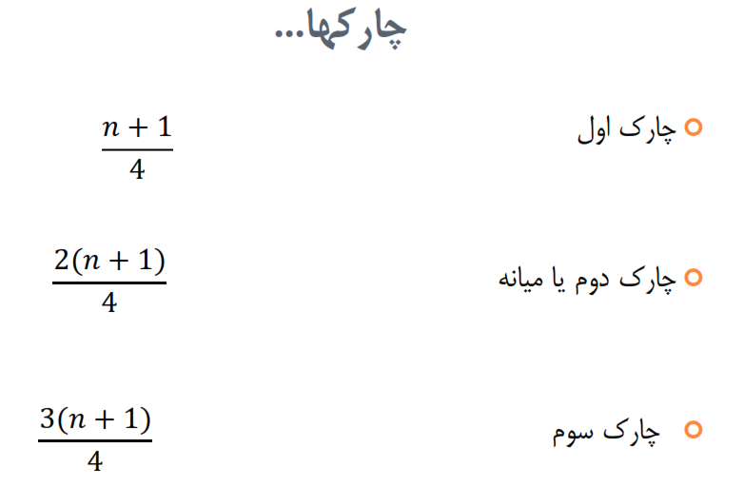

Slide 6
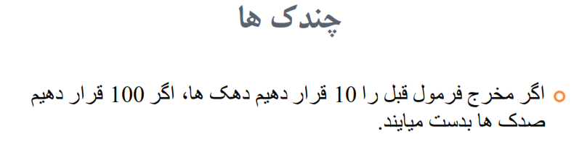
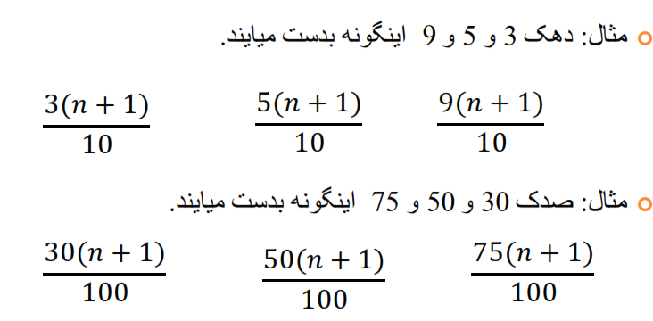

Slide 7
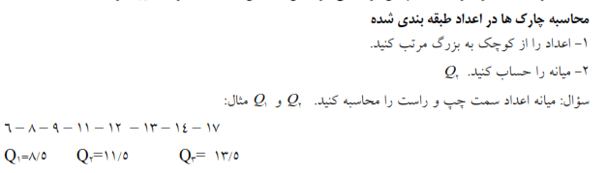

Slide 8

مثال : برای داده های زیر چارک اول و چارک دوم محاسبه کنید؟
19-18-17-16-15-14-13
$\frac{n+1}{4}$=$\frac{7+1}{4}$=2
داده دوم از داده های داده شده مرتب شده عدد 14 می باشد. پس چارک اول عدد 14 است.
$\frac{n+1}{2}$=$\frac{7+1}{2}$=4
داده چهارم از داده های داده شده مسئله عدد 16 است پس چارک دوم که همان میانه نیز می باشد عدد 16 می باشد.

Slide 9

مثال: برای داده های زیر دهک هفتم محاسبه کنید؟
3-4-4-5-7-8-9-9-10
=7 = $\frac{7\left(9+1\right)}{10}$دهک هفتم یعنی:$\frac{7(n+1)}{10}$
داده هفتم از داده های داده شده که بر اساس کوچیک به بزرگ مرتب شوند برابر با عدد 9 می باشد پس دهک هفتم عدد 9 است.

Slide 10
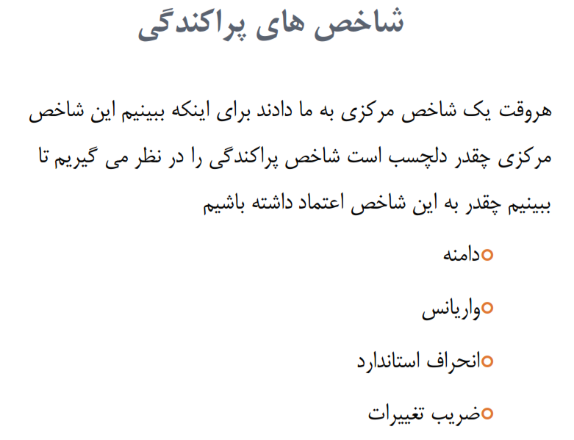
پراکندگی یکی از مهم‌ترین مفاهیم در آمار است. هدف از اندازه‌گیری معمولاً پیدا کردن تغییرات و توجیه آن‌هاست. هرچه پراکندگی کمتر باشد، پیش‌بینی مقدار یک متغیر تصادفی با کمک مقدار میانگینش دقیق‌تر می‌شود؛ به عبارت دیگر، پراکندگی می‌تواند دقتِ یک پیش‌بینی را نشان دهد.

Slide 11
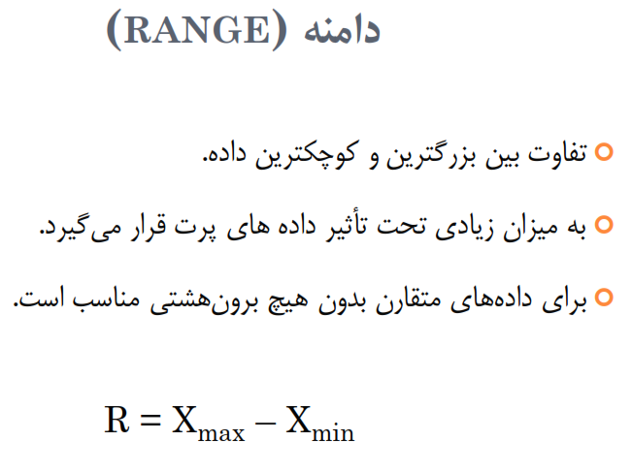
یکی از روش‌های اندازه‌گیری پراکندگی بین داده‌ها، محاسبه «دامنه تغییرات» است. این شاخص، حداکثر میزان پراکندگی را نشان می‌دهد و برای محاسبه آن کافی است که تفاوت بین بزرگترین و کوچکترین مقدار را بدست آورد.

Slide 12

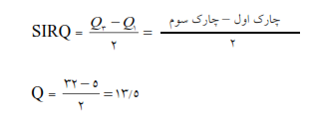
دامنه میان چارکی
برای آنکه بتوان مشکل تاثیر پذیری دامنه تغییرات از مقدارهای بزرگ و کوچک را از بین برد، می‌توان فاصله بین بزرگترین و کوچکترین مقدار را براساس چارک‌ها محاسبه کرد. به این ترتیب برای داده‌هایی که دارای مقدارهای دور افتاده هستند، فاصله بین چارک اول و سوم، می‌تواند برآورد بهتری برای محاسبه حداکثر پراکندگی داده‌ها بدست دهد. به این شاخص «دامنه میان چارکی» می‌گویند. شکل محاسباتی دامنه میان چارکی به صورت زیر است:
IQR=Q3−Q1
که در آن Q₁ چارک اول و Q₃ چارک سوم است.

Slide 13
با سپاس فراوان از
توجه شما عزیزان
موفق باشید

